Slide 1
Proyecto MeCuida
Gestión de Proyectos

Slide 2
Índice
¿Quiénes somos?
Proyectos
Organizaciones con las que se ha colaborado
Proyecto
Características
Empresa
Calidad
Tiempo + Fases (WBS)
Presupuesto
Líneas futuras

Slide 3


¿Quiénes somos?
¡Calidad y Excelencia!
https://pixabay.com
https://pixabay.com

Slide 4
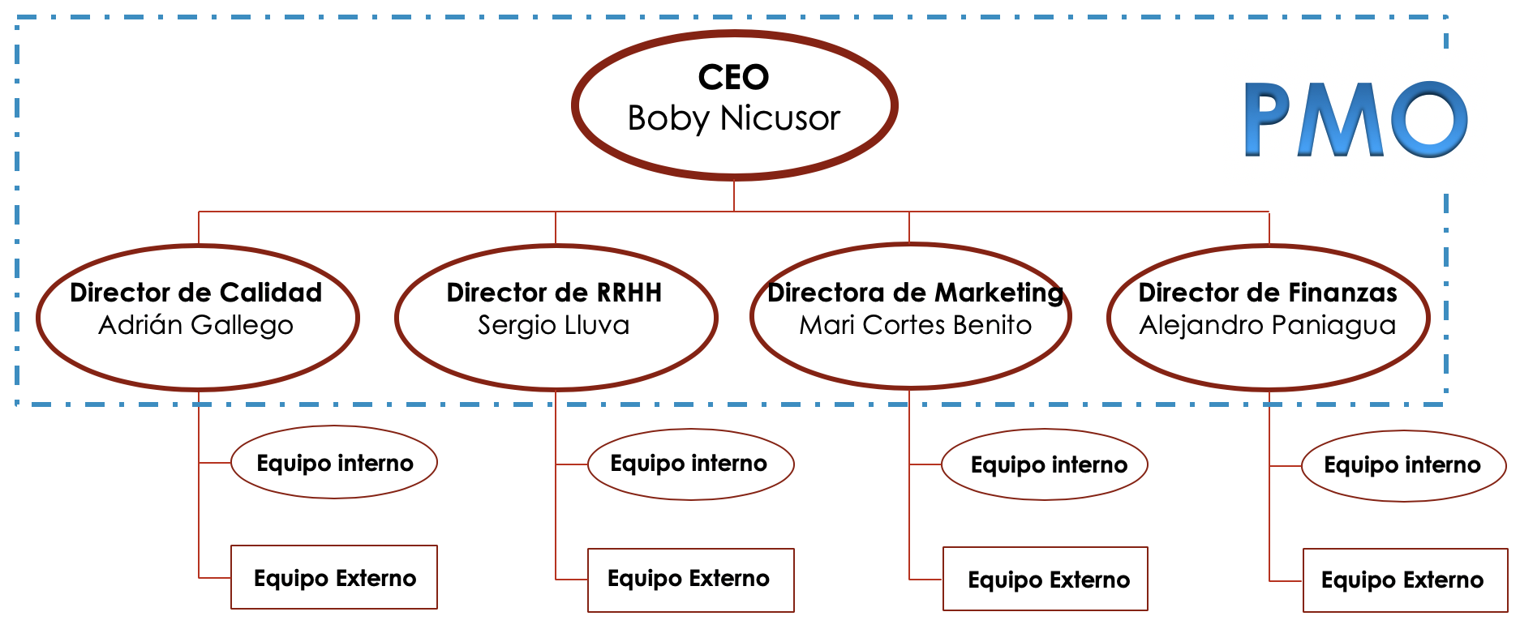
¿Quiénes somos? - Organigrama

Slide 5

PROYECTOS Relacionados
Electronic Consultation Register
Medical Cloud
Telemedicine Network
Burkina Faso
EEUU
Suiza
Proyectos propios:
Proyectos en los que hemos participado:
Bogotá
Buenos Aires
Granada
https://www.openpr.com

Slide 6






Organizaciones y colaboradores

Slide 7
Índice
¿Quiénes somos?
Proyectos
Organizaciones con las que se ha colaborado
Proyecto
Características
Empresa
Calidad
Tiempo + Fases (WBS)
Presupuesto
Líneas futuras

Slide 8
Características
Cooperación con empresas destacadas en sus sectores.
  Desarrollo software: Alhambra Eidos
  Data center: Telefónica
Formación del personal privada.
Implementación progresiva:
  Prueba piloto + implementación final
  Muestra: 20 pacientes por hospital
  Total: 100 pacientes por hospital

Slide 9

Características
Hospital Universitario
Ramón y Cajal
Hospital Universitario
Príncipe de Asturias
Hospital Universitario
12 de Octubre
Hospital Universitario
Rey Juan Carlos I
Hospital Universitario
De Getafe
https://www.google.com/maps/place/Carabanchel,+Madrid/@40.437089,-3.7804954,12z/data=!4m5!3m4!1s0xd42278805dd1c6d:0x7c0f9872e0e3d4b5!8m2!3d40.3778181!4d-3.7512317

Slide 10


Características - Patologías
Patologías crónicas a tratar:
  EPOC (Enfermedad Pulmonar Obstructiva Crónica)
  Diabetes Mellitus Tipo 2
  Insuficiencia cardiaca
  Hipertensión Arterial
  Otras…
https://pixabay.com/en/medical-appointment-doctor-563427/

Slide 11


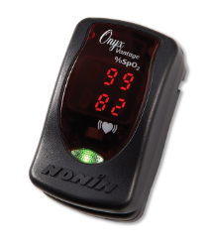

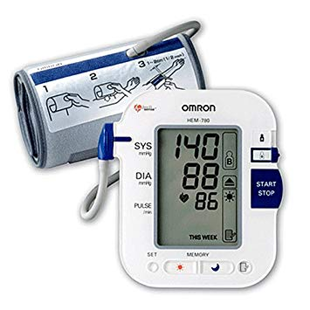
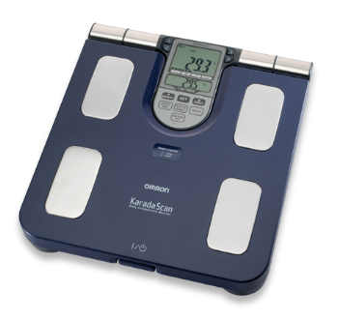


Características - Dispositivos
ONYX 9560
FreeStyle Optium Neo
Galaxy Tab A (2016) 10.1 4G
OMRON BF 511
OMRON HEM-780

Slide 12
Características - Objetivos
Reducción en un 25% las urgencias por descompensación.
Reducción en un 25% la probabilidad de ingreso no programado
Reducción en un 20% la probabilidad de ingreso por descompensación.
Reducción en un 15% la tasa de mortalidad del grupo focal.
Reducción de un 25% en las consultas de atención primaria.
Reducción de los costes en un 25%.

Slide 13
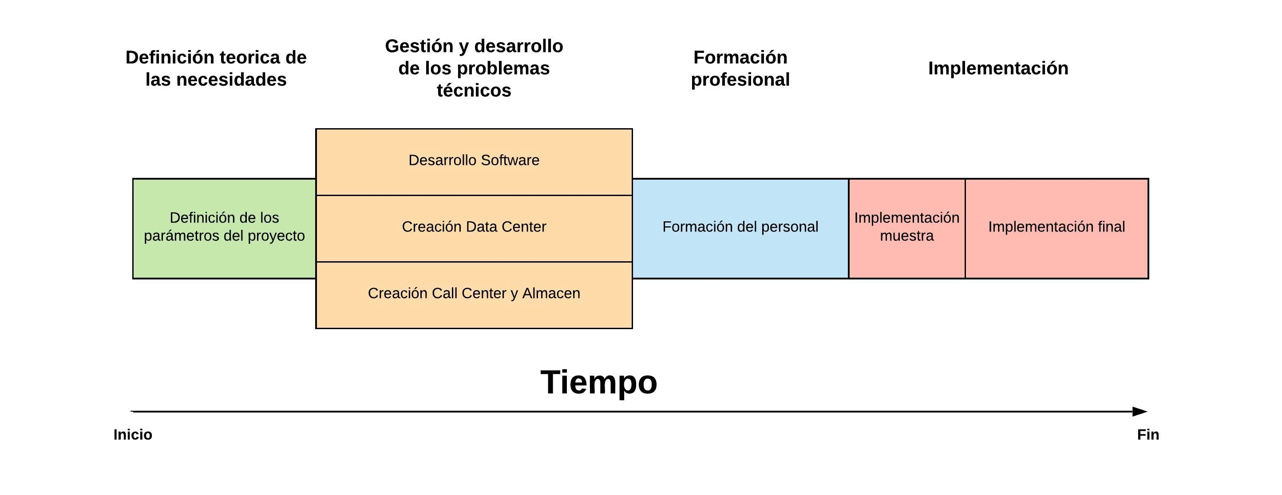
Tiempo y fases
Duración: 1 año
Desarrollo secuencial
Cronograma

Slide 14
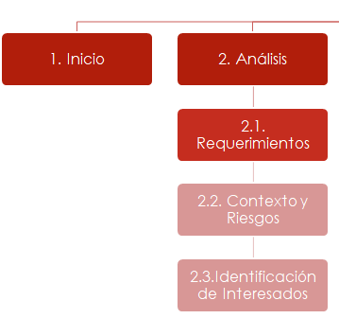
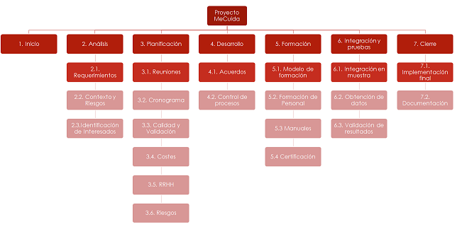
Tiempo y fases (WBS)

Slide 15
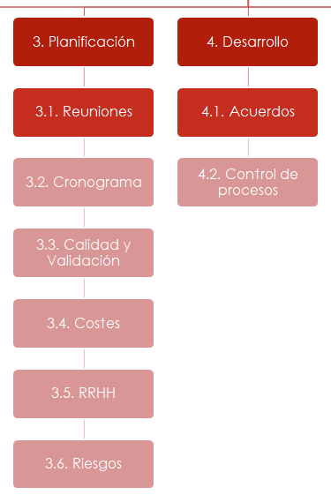
Tiempo y fases (WBS)

Slide 16
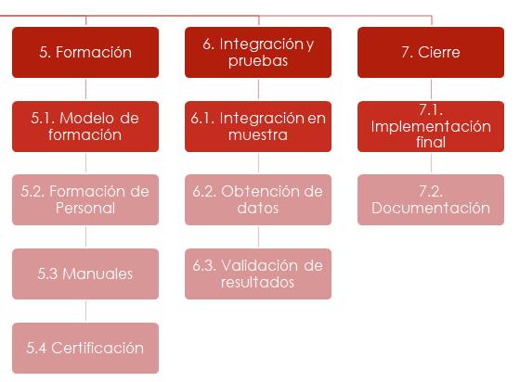
Tiempo y fases (WBS)

Slide 17




calidad
Auditorías internas
Auditorías externas:
    Auditoría de renovación ISO 9001:2015
Dispositivos con Marcado CE e ISO 13485:2016
Metodología ITIL

Slide 18
presupuesto
Presupuesto final: 2.222.069,36€
Inyección pautada de capital: 7 pagos
  Inicial 20% | Mes 3, 20% | Mes 6, 10% | Mes 7 10% | Mes 8, 20% | Mes 11, 10% | Fin 10%

Slide 19
Índice
¿Quiénes somos?
Proyectos
Organizaciones con las que se ha colaborado
Proyecto
Características
Empresa
Calidad
Tiempo + Fases (WBS)
Presupuesto
Líneas futuras

Slide 20

Líneas futuras
Sostenibilidad del proyecto y servicio
Sistema escalable:
  Ampliación de enfermedades a tratar
    Nuevas tecnologías
  Ampliación del número de hospitales
    Mayor aceptación social
  Añadir nuevas funcionalidades
https://www.novages.es

Slide 21


